Slide 1
▶ 분석 사이트 : 예스24, 교보문고
▶ 검색어 : 디지털, digital
▶ 분석 기간 : 코로나 발생 이전 2017,2018,2019
코로나 발생 이후 2020, 2021, 2022
▶ 분석 방법:
인터넷 서점의 검색창에 디지털, digital검색
검색 결과를 인기도 순으로 나열
<출판년도 분석>
인기도 순 1위부터 데이터 추출,
기간(2017~2022) 내 출판한 책이 아니면 제외
<키워드 분석>
책 내용 소권에 있는 태그 추출
광고 문구 제외, 반복되는 키워드 제외
▶ 분석 도구
<selenium 이용>
: selenium은 동적 웹사이트에서 동작 자동화가 가능
원하는 동작으로 웹사이트를 제어하려면 셀레니움이 효과적
<Matplotlib>
:데이터를 시각화하는 파이썬 라이브러리
:간단하게 데이터를 그래프 등으로 시각화 할수 있음
▶ 시간 : 2023.2.17 오후 1시
두 서점 사이트를 크롤링 하는데 같은 코드가 사용되고 주소만 달라지기 때문에 예시로 교보 하나만 첨부

Slide 2
예스24-키워드
키워드 수 : 총 66건 -> 중복,광고 제외 46건
['#디지털트랜스포메이션', '#지혜롭게살기', '#시간효율공부', '#컬러링북', '#언택트시대를사는법', '#디지털대전환', '#마케팅전략', '#챗GPT', '#직업의세계_마케터', '#디지털플랫폼', '#NFT따라잡기', '#디지털화', '#세계여행', '#올해의책', '#세종도서교양부문선정도서', '#잠시쉼표', '#IT지식', '#디지털문해력', '#하드웨어', '#생활철학', '#컴퓨터과학명강의', '#아이패드일러스트', '#NFT란무엇인가?', '#2023을예측하다', '#해킹', '#보안', '#디지털노마드', '#드로잉', '#4차산업혁명', '#마케터는보라', '#인공지능교육', '#분철', '#네트워크', '#책읽아웃', '#openai', '#디지털마케팅', '#그림초보', '#삶의기술', '#유튜브셀러', '#사이버폭력', '#미래과학', '#기프트쿠폰', '#SNS마케팅', '#디지털컨택트사회', '#에듀테크', '#캐릭터드로잉']

Slide 3
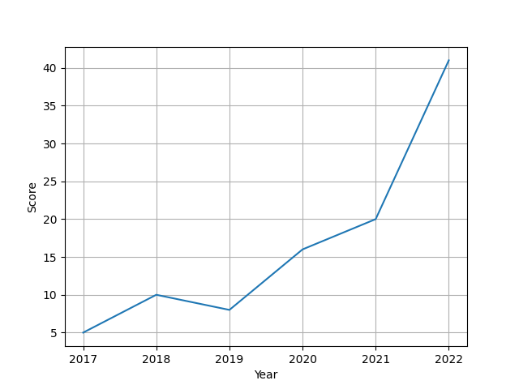
예스24-출판년도
2017년 : 5권
2018년 : 10권
2019년 : 8권
2020년 : 16권
2021년 : 20권
2022년 : 41권
총합 :100권

Slide 4
교보문고-키워드
키워드 수 : 총 422건 -> 중복,광고 제외 352 건
['', '#알고리즘', '#콘텐츠산업', '#스마트기기', '#인터넷철학', '#청소년심리', '#수익형블로그', '#헬스어워드', '#온라인괴롭힘', '#권발자인터뷰', '#서비스기획', '#골든타임', '#행동패턴', '#흉부외과', '#공간변화', '#메뉴판', '#뇌과학', '#권발자협업', '#디지털디톡스', '#잼민이', '#행동경제학', '#맥주종류', '#컴퓨터과학', '#디지털경제', '#럭셔리제품영업', '#디지털콘텐츠', '#친구', '#맥주문화', '#디지털도서관', '#재택근무', '#무조음악', '#디지털', '#스마트물류', '#교양수학', '#명강의', '#부당함', '#종이읽기', '#바이오마커', '#구매심리', '#미국의양적완화', '#이데올로기', '#디지털전환', '#웹디자인', '#뇌분석', '#메가트렌드', '#스페이스테크', '#클로즈업', '#하드웨어', '#소비자', '#디지털화폐', '#의료산업', '#로봇시대', '#그림초보', '#낙태', '#홈코노미', '#메타모빌리티', '#초전문가', '#글로벌빅테크', '#상호교차성', '#IT기술', '#빅테크', '#파우치', '#레이어드홈', '#크립토경제', '#예스키즈존', '#취미생활', '#디지털자백약', '#애자일마케팅', '#관행', '#뉴노멀', '#채색테크닉', '#지각변동', '#투자', '#이름', '#권발프로세스', '#성공전략', '#콘텐츠', '#도서대출카드', '#인식', '#금융', '#IT신입', '#미래직업', '#재생에너지', '#편견', '#기본원칙', '#도서관여행지', '#프롭테크', '#공유오피스', '#미국금리인상', '#편리함', '#제페토', '#디지털머니', '#데이터오너십전환', '#알트코인', '#스케치', '#의대합격노하우', '#오디오북', '#디지털세상', '#기초문해력', '#미래', '#스타트업', '#비즈니스', '#매체활용법', '#코로나19', '#인공지능', '#권인정보', '#디지털럭셔리', '#인지심리학', '#양극화', '#진로교육', '#지역공동체', '#디지털중독', '#기준금리인상', '#경제전망', '#직급파괴', '#Beginner', '#수학이야기', '#정치사회', '#빅데이터', '#마케팅글쓰기', '#디파이', '#디지털혁신', '#빅리치', '#진정성', '#읽는뇌', '#미디어아트', '#책읽기', '#순간접속', '#탈권력', '#통제가능성', '#환경인쇄물', '#ZEP', '#데이터분석', '#비트코인', '#사회문제', '#글로벌공급망위기', '#변화', '#그림', '#통신', '#애드센스수익시스템', '#디지털문해력', '#초거대AI', '#스마트카', '#럭셔리모빌리티', '#하이퍼링크', '#손그림', '#파이프라인', '#기업생존', '#인종차별', '#소품파우치', '#헬스케어', '#중독', '#디지털트랜스포메이션', '#문화', '#대이직시대', '#경영혁신', '#디지털트윈', '#투자전략', '#의대졸업', '#IT수업', '#반도체', '#SNS', '#플랫폼혁명', '#4차산업혁명', '#디지털읽기', '#디지털격차', '#디지털노마드', '#퇴화', '#인문교양서', '#구호활동가', '#사회학', '#디지털드로잉', '#온라인', '#스마트팩토리', '#Z세대', '#차별화전략', '#사고능력', '#가상세계', '#슈퍼콘텐츠', '#Cooperation', '#디지털시민성', '#도서관사서', '#양손잡이문해력', '#마케팅트렌드', '#마케팅전략', '#디지털파우치', '#바이오빅데이터', '#네거티브금리', '#그림책', '#지식', '#사이버학습', '#하이브리드근무', '#디지털재화', '#권력', '#맥주인문학', '#모빌리티', '#푸드테크', '#철학', '#위험', '#디지털교과서', '#생존법', '#일자리', '#디지털아트', '#디지털도구', '#공존', '#프레임워크', '#원격근무', '#경영전략', '#다오', '#팬덤경제', '#프로크리에이트', '#2차전지', '#입문서', '#예측시나리오', '#NFT', '#디지털신대륙', '#관성', '#AI', '#인간본성', '#음계', '#웹3.0', '#도시의거실', '#미래인터넷', '#정보혁명', '#로봇', '#균형점', '#빅프레저디스프라이즈', '#디지털헬스케어', '#제약의학', '#스테그플레이션', '#풀랫폼', '#ESG', '#돌파구', '#조직', '#마감효과', '#머릿속정리', '#하이터치', '#회로', '#스마트폰', '#워크다이어트', '#미래예측', '#하이퍼로컬', '#핀치새', '#식량위기', '#콘텐츠기획', '#성공', '#디지털헬스', '#디지털네이티브', '#원격의료', '#공간트렌드', '#방송국', '#의사결졍', '#검색데이터', '#일러스트', '#블록체인', '#챗GPT', '#1인콘텐츠', '#경험', '#습관', '#사회통제', '#탈중앙화', '#성장구성원', '#웹테크', '#학교생활', '#독서', '#인플레이션', '#크리에이터', '#디지털시민의식', '#콜드체인', '#피드백', '#자유침해', '#데이터소유권', '#럭셔리멤버십', '#디지털미디어리터러시', '#보안', '#소셜미디어', '#가짜정보', '#디지털매체', '#휴머노이드', '#오프라인', '#아동학대', '#인간안보', '#혁신', '#테크플랫폼', '#공정함', '#뉴미디어콘텐츠', '#유튜브', '#지능패러다임', '#자율주행차', '#푸리에분석', '#웹3', '#평판관리', '#투잡', '#비전공자', '#글로벌플랫폼', '#디지털음악', '#혐오', '#토큰이코노미', '#메타버스', '#하이테크', '#깊이읽기', '#악플', '#글로벌공급망재편', '#생활습관중재치료', '#생계형글쓰기', '#협업문화', '#수소에너지', '#디지털혁명', '#운동', '#소득세', '#메타버스오피스', '#경기침체', '#기술', '#채색', '#이커머스', '#탄소중립', '#럭셔리마케팅', '#인지과부하', '#블로그', '#인류', '#중독경제', '#달리', '#디지털미디어', '#디지털자산보험', '#의사고시', '#정신과', '#전략', '#MZ세대', '#디지털시대', '#동영상강의', '#안전감', '#로보틱스', '#디지털비즈니스', '#2', '#독서가', '#디지털문화', '#데이터', '#탈세계화', '#청소년인문교양', '#공부법', '#부업', '#청소년자기계발', '#책', '#미중갈등', '#미래형모빌리티', '#데이터중심의학', '#미래공간', '#투시원근법', '#앱디자인', '#음향학', '#권인권리', '#한국경제']

Slide 5
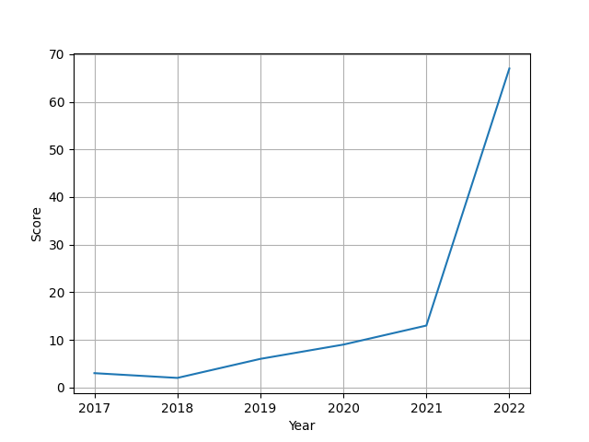
교보문고-출판년도
2017년 : 3권
2018년 : 2권
2019년 : 6권
2020년 : 9권
2021년 : 13권
2022년 : 67권
총합 : 100권

Slide 6
from selenium import webdriver
from selenium.webdriver.common.keys import Keys
from selenium.webdriver.support.ui import Select
import time
import matplotlib.pyplot as plt
tags=[]
years=[]
y=[]
query_txt = "디지털" # 검색창에 검색할 단어 입력
path = (r"C:\Users\siwon\OneDrive\바탕 화면\크롤링\chromedriver.exe")
driver = webdriver.Chrome(path)
driver.get(r"https://search.kyobobook.co.kr/search?keyword="+query_txt+"&target=total&gbCode=TOT&ra=qntt&len=100") # 드라이버가 제어할 사이트
time.sleep(1) #1초 대기 -> 사이트가 다 로딩 되기 전에 뒤에 명령어가 실행되면 X
time.sleep(3) #3초 대기
book_tag = driver.find_elements_by_css_selector(".tag") #키워드 추출, 변수에 저장
no = len(book_tag) #키워드 개수 세기
if no == 0 : #만약 키워드가 없다면
print("검색결과가 없습니다.") #출력
else: #키워드가 1개 이상 있다면
print("키워드 수 : ",no,"개") #키워드 개수 출력
for i in book_tag: #반복문 / 키워드 수만큼 반복
title = i.text # 추출한 키워드를 title에 저장
print(title)
tags.append(title) #title을 리스트에 저장
result = list(set(tags)) #반복되는 문자열 삭제
print("검색어 : ",query_txt) #검색어 출력
print(result, len(result), "개") #추출 키워드 출력, 키워드 개수 출력
book_time = driver.find_elements_by_xpath('//span[@class="date"]') #출간일자를 수집할 변수
for i in book_time:
year = i.text.split()[0] #출간년도를 리스트에 저장
if year in ['2017년', '2018년', '2019년', '2020년', '2021년', '2022년']:
#저장한 값이 기간 내에 속한다면
years.append(year) #years리스트에 저장
driver.get(r"https://search.kyobobook.co.kr/search?keyword="+query_txt+"&target=total&gbCode=TOT&page=2&ra=qntt&len=100")
book_time = driver.find_elements_by_xpath('//span[@class="date"]')
for i in book_time:
year = i.text.split()[0] # Split the text and get the year part
if year in ['2017년', '2018년', '2019년', '2020년', '2021년', '2022년']:
years.append(year)
if len(years)==100: #값이 100개가 되면 끝내기
break
print("2017년 : ",years.count("2017년"),"권") #years리스트 안에 2017인 값의 개수
print("2018년 : ",years.count("2018년"),"권") #years리스트 안에 2018인 값의 개수
print("2019년 : ",years.count("2019년"),"권") #years리스트 안에 2019인 값의 개수
print("2020년 : ",years.count("2020년"),"권") #years리스트 안에 2020인 값의 개수
print("2021년 : ",years.count("2021년"),"권") #years리스트 안에 2021인 값의 개수
print("2022년 : ",years.count("2022년"),"권") #years리스트 안에 2022인 값의 개수
print(len(years))
# 그래프로 표현할 두 데이터 리스트 정의
sun = [2017, 2018, 2019, 2020, 2021, 2022]
scores = [years.count("2017년"), years.count("2018년"),
years.count("2019년"), years.count("2020년"), years.count("2021년"), years.count("2022년")]
plt.plot(sun, scores) # 사용할 데이터 리스트 선언
# X값과 y값으로 사용할 값 설정
plt.xlabel('Year')
plt.ylabel('Score') plt.grid(True) # 눈금 표시 plt.show()# 그래프 보여주기

Slide 7
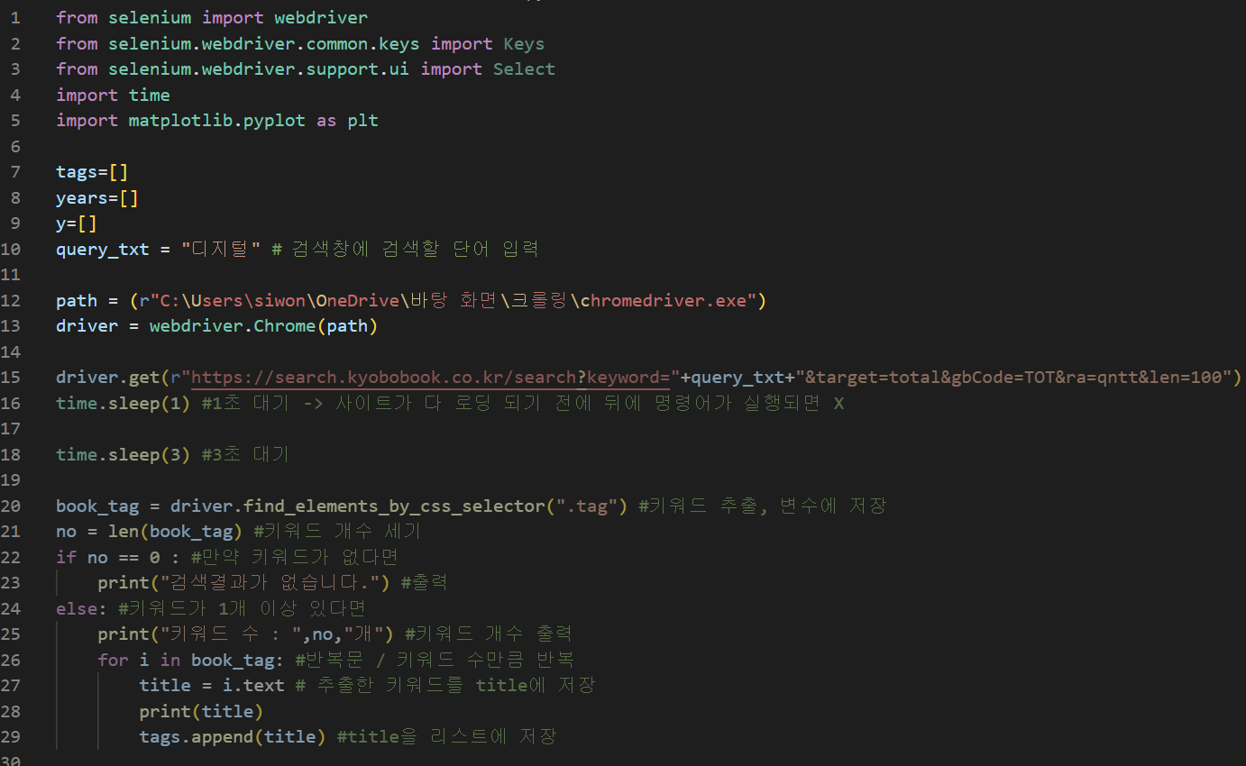

Slide 8
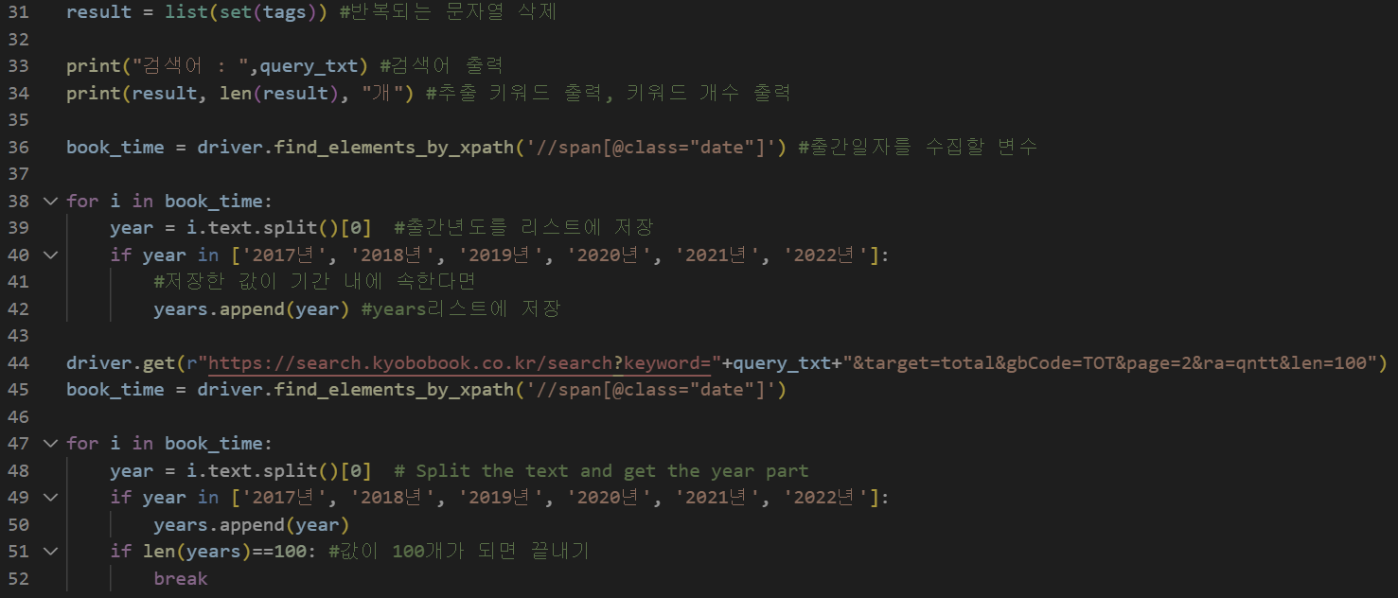

Slide 9
